Slide 1
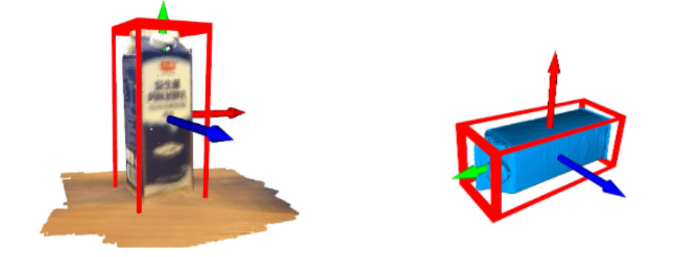
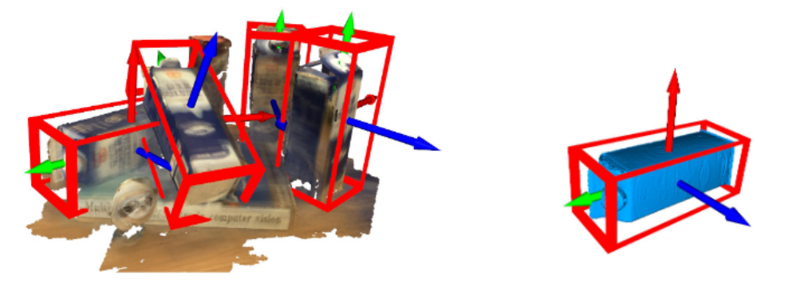
目标
模板
目标
模板
(a)成对点云配准
(b)多实例点云配准

